Slide 1

Régulation
Séance de laboratoire n°1

Slide 2

Modélisation d’un système électromécanique
Notes:
Cf. syllabus p. 2-9 -> 2-11

Slide 3
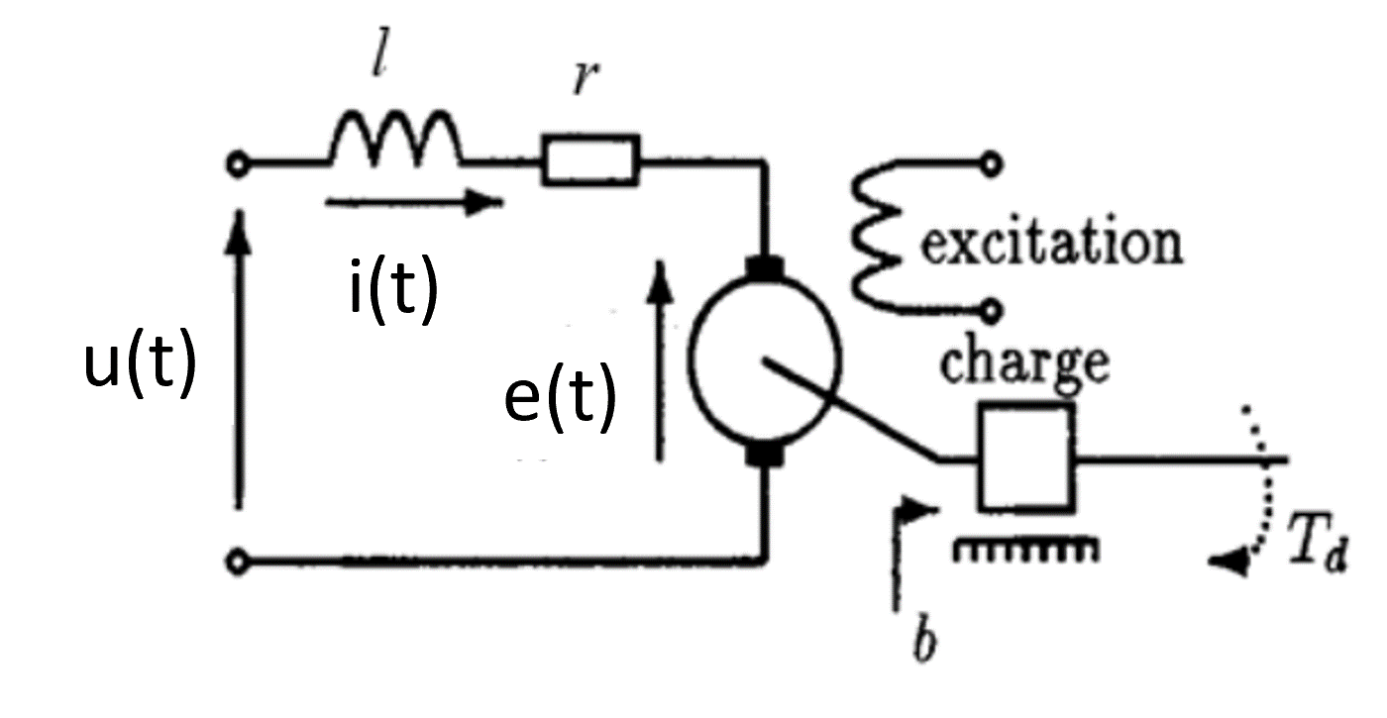









i
p. 2-16
Moteur à courant continu à aimant permanent commandé par l’induit, couplé à une charge dont on veut contrôler la vitesse de rotation :
Eq électromécaniques du moteur :
ℒ
$$T\left(t\right)=k_{t}i\left(t\right)$$
$$T\left(s\right)=k_{t}I\left(s\right)$$
ℒ
E$\left(s\right)=k_{ω}ω\left(s\right)$
e$\left(t\right)=k_{ω}ω\left(t\right)$
$$u\left(t\right)=r∙i\left(t\right)+l∙\frac{di\left(t\right)}{dt}+e\left(t\right)$$
ℒ
U$\left(s\right)=r∙I\left(s\right)+l∙s∙I(s) +E\left(s\right)$
Eq électrique du moteur :
$$J∙\frac{dω\left(t\right)}{dt}=T\left(t\right)−b∙ω\left(t\right)−T_{d}(t)$$
$$J∙s∙ω(s)=T\left(s\right)−b∙ω\left(s\right)−T_{d}(s)$$
$$J∙\ddot{θ}=T\left(t\right)−b∙\dot{θ}−T_{d}(t)$$
Eq mécanique du moteur:
ℒ
Notes:
Cf. syllabus p. 2-16

Slide 4
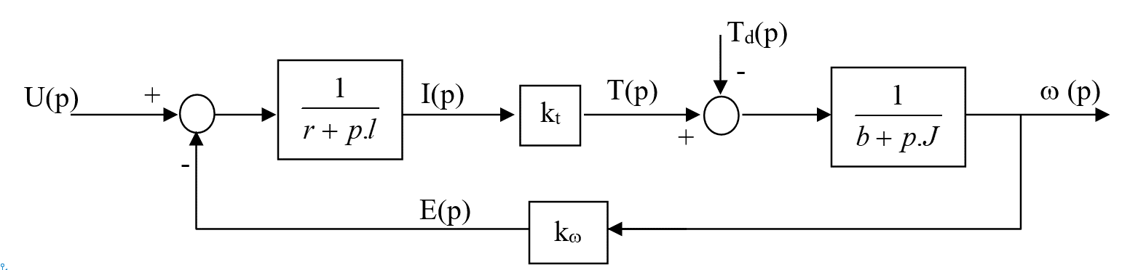
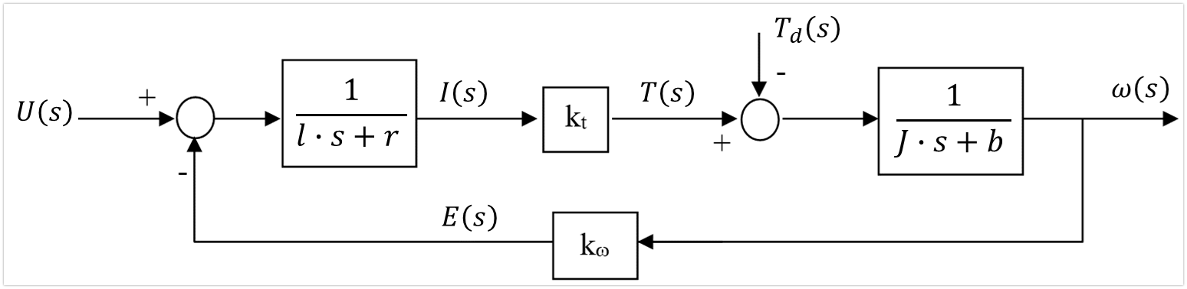

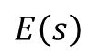
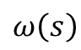


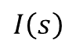
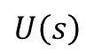
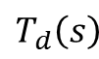


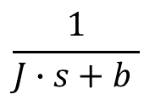

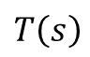


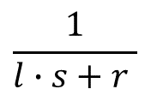
$$T_{d}\left(s\right)$$
$$\frac{1}{l∙s+r }$$
$$I\left(s\right)$$
$$T\left(s\right)$$
$$\frac{1}{J∙s+b }$$
$$ω\left(s\right)$$
$$U\left(s\right)$$
$$E\left(s\right)$$
$$T\left(s\right)=k_{t}I\left(s\right)$$
$$\frac{T\left(s\right)}{I\left(s\right) }=k_{t}$$
$$U\left(s\right)=r∙I\left(s\right)+l∙s∙I(s) +E\left(s\right)$$
$$\frac{I(s)}{\text{U}\left(s\right)−E\left(s\right)}=\frac{1}{l∙s+r }$$
$$E\left(s\right)=k_{ω}ω\left(s\right)$$
$$\frac{\text{E}\left(s\right)}{ω\left(s\right)}=k_{ω}$$
$$J∙s∙ω(s)=T\left(s\right)−b∙ω\left(s\right)−T_{d}(s)$$
$$\frac{ω(s)}{T\left(s\right)−T_{d}(s)}=\frac{1}{J∙s+b}$$

Slide 5

Manipulation de schémas bloc
Notes:
Cf. syllabus p. 2-9 -> 2-11

Slide 6
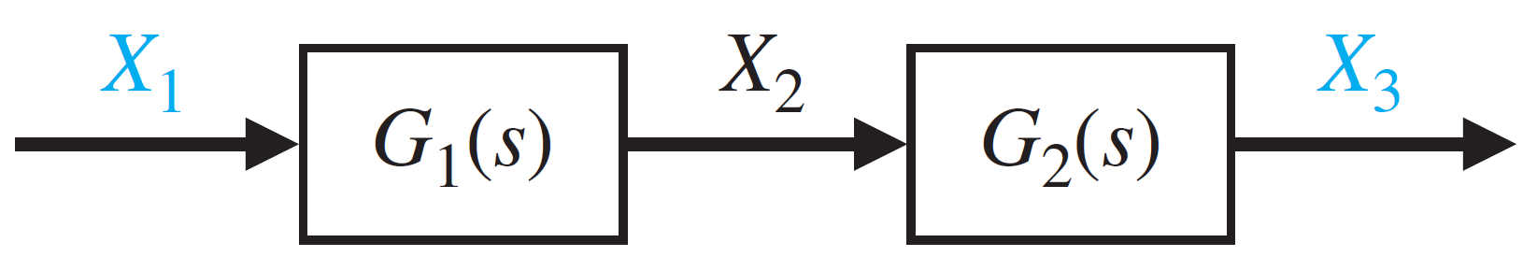
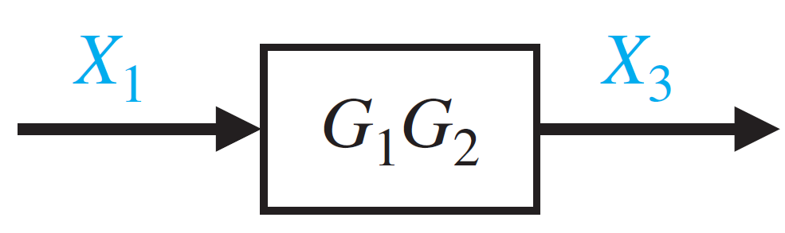
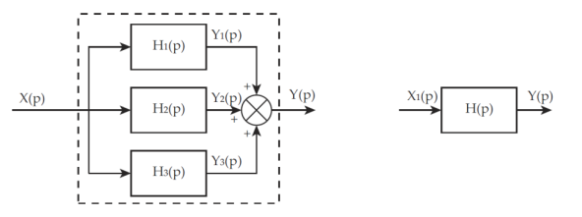
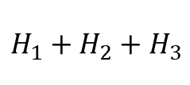
Schémas-bloc usuels
$$H_{1}+H_{2}+H_{3}$$
Notes:
(Sources :
- Modern Control Systems)
- http://sii.cpge.free.fr/Cours/Asserv2/co/Schema_bloc_3.html

Slide 7
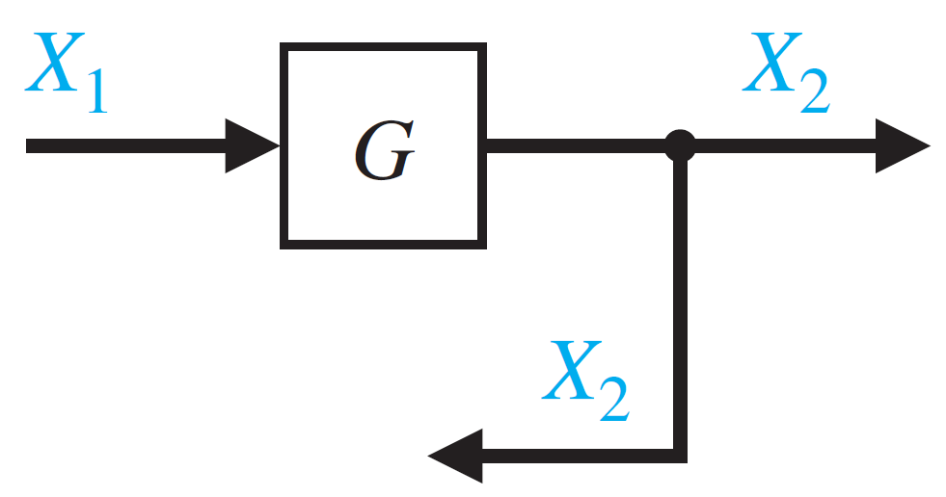
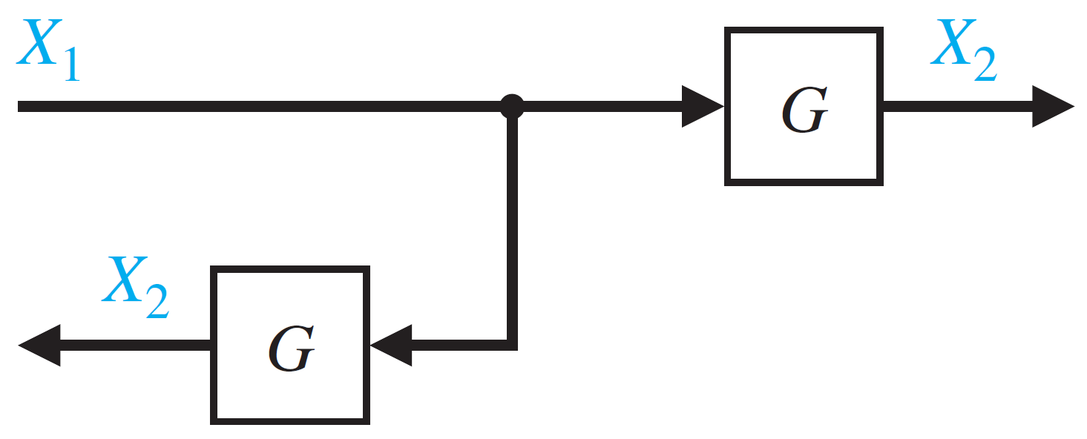
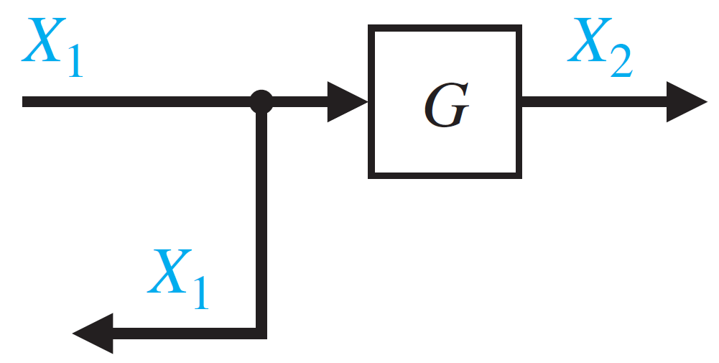
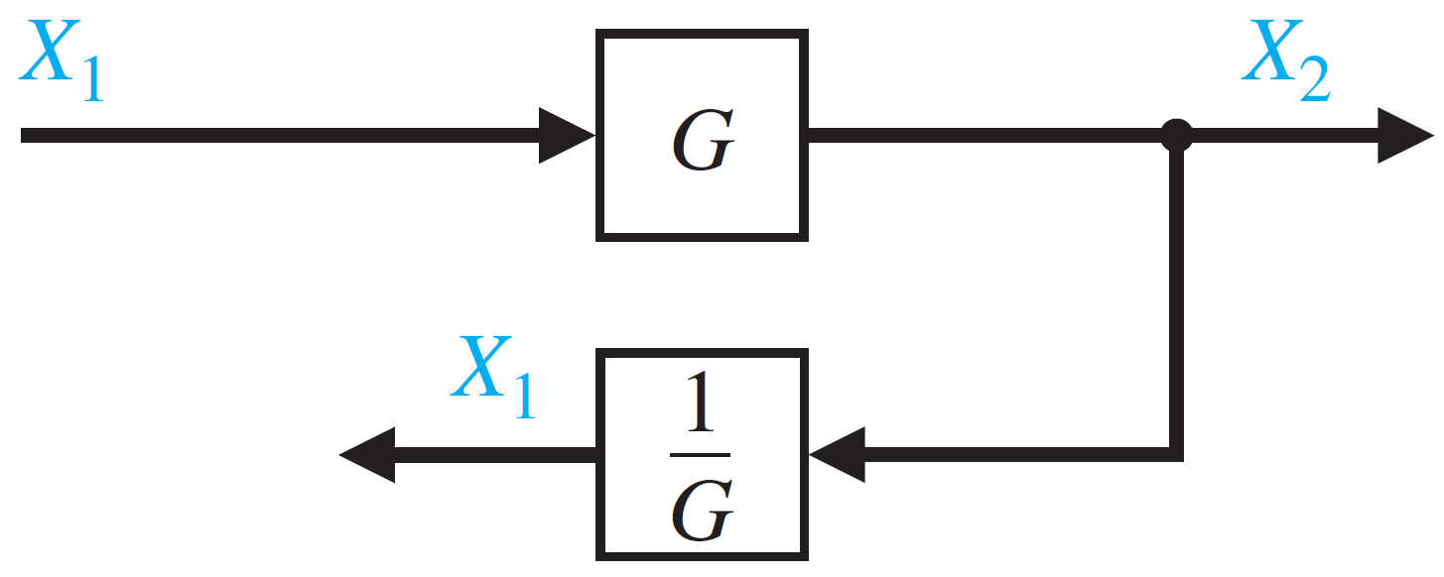
Schémas-bloc usuels

Slide 8
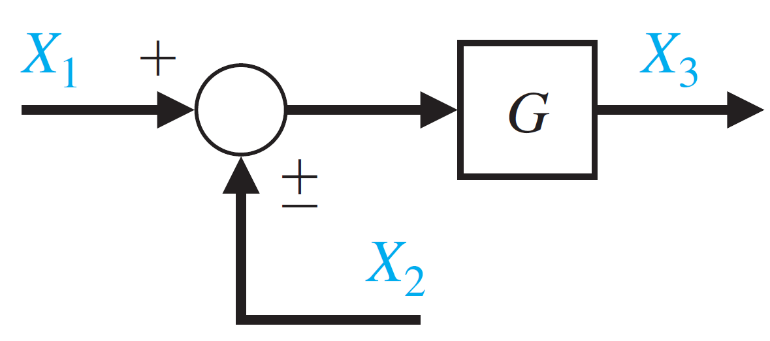
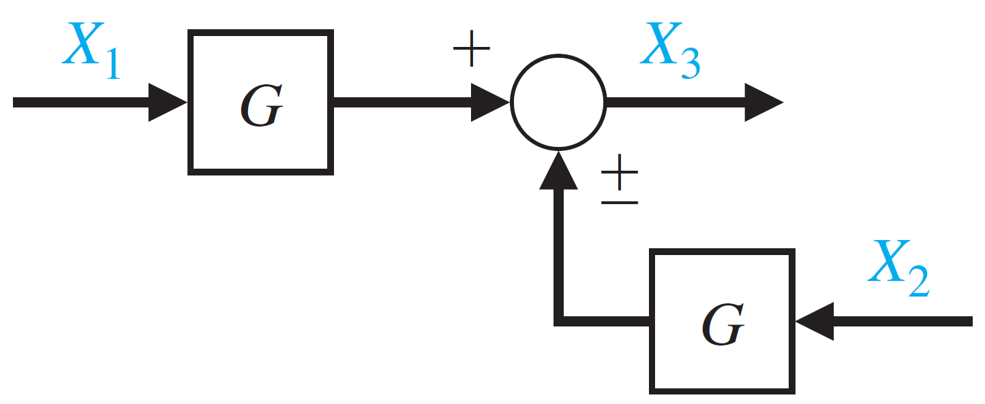
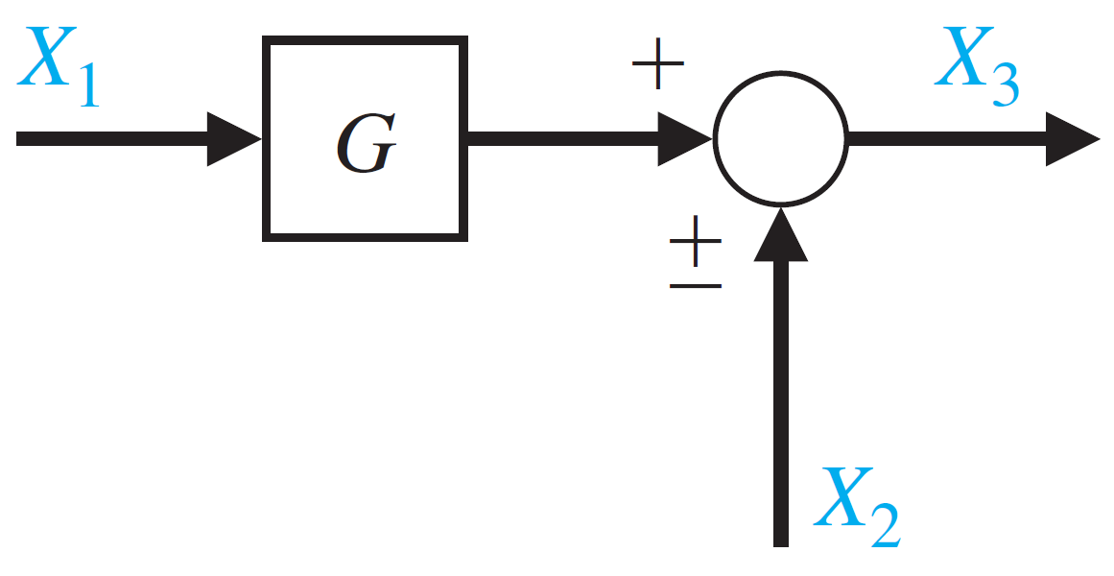
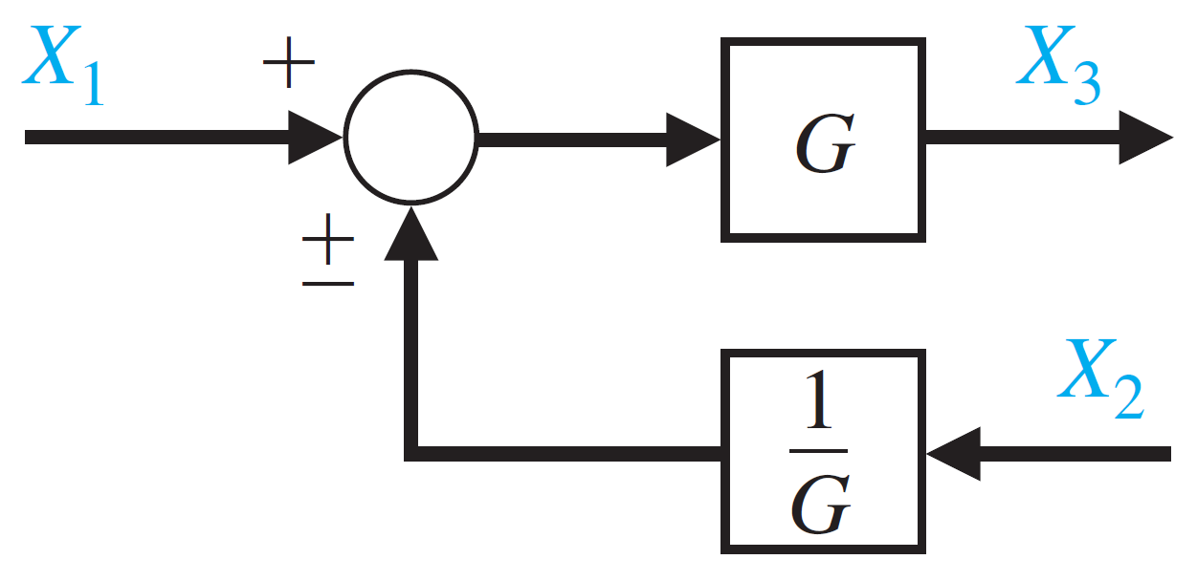
Schémas-bloc usuels
Notes:
(X1 +- X2)*G = X3 ⬄ X1*G +- X2*G = X3
X1 * G +- X2 = X3 ⬄ (X1 +- X2/G) * G = X3

Slide 9
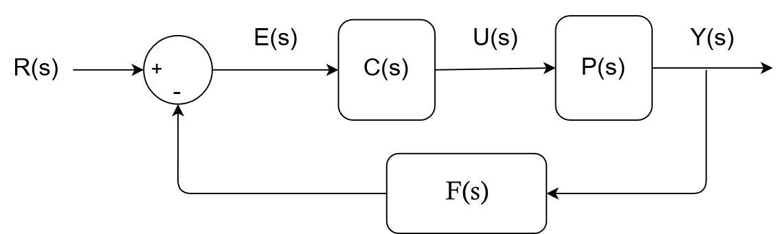

Schémas-bloc – Feedback control
$$Y\left(s\right)=C\left(s\right)∙P\left(s\right)∙E\left(s\right)$$
⇕
$$Y\left(s\right)=C\left(s\right)∙P\left(s\right)∙\left(R\left(s\right)−F(s)∙Y\left(s\right)\right)$$
⇕
$$\frac{Y\left(s\right)}{R\left(s\right)}=\frac{C(s)∙P(s)}{1+C(s)∙P(s)∙F(s)}$$

Slide 10
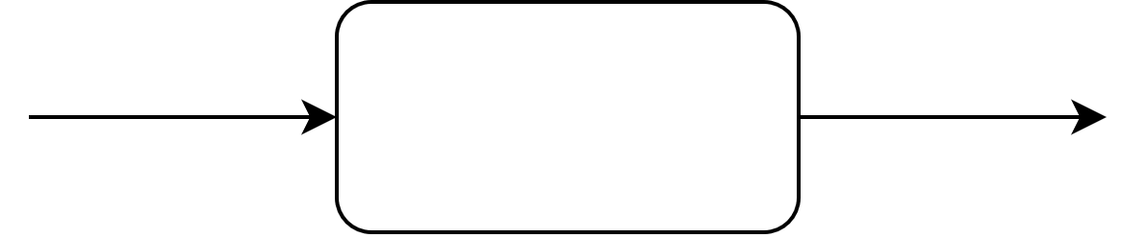
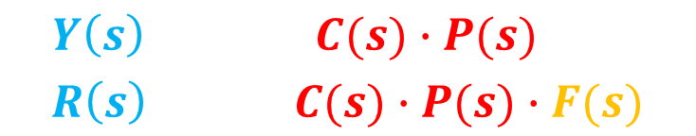
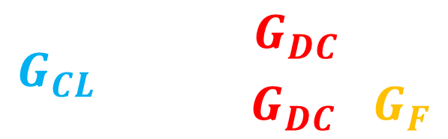

Schémas-bloc – Feedback control
G_{CL}
R(s)
Y(s)
G_{CL}(s)
G_{DC}
G_{OL}
G_{F}
$$G_{CL}=\frac{G_{DC}}{1+G_{DC}∙G_{F}}$$
$$\frac{Y\left(s\right)}{R\left(s\right)}=\frac{C(s)∙P(s)}{1+C(s)∙P(s)∙F(s)}$$
$$G_{CL}=\frac{G_{DC}}{1+G_{OL}}$$
⇨
Formule de Black
Notes:
- G_CL = « Closed Loop Gain » noté G_BF pour « Gain en Boucle Fermée » en français
- G_DC = « Direct Chain Gain » noté G_CD pour « Gain de Chaine Directe » en français
- G_OL = « Opened Loop Gain » noté G_B0 pour « Gain en Boucle Ouverte » en français
- G_F = « Feedback Gain » noté G_R pour « Gain de Retour » en français Origine du feedback control :
« Most physical systems incorporate some form of feedback. It is interesting to note, though, that the theory of negative feedback has been developed by electronics engineers. In his search for methods for the design of amplifiers with stable gain for use in transatlantic telephone repeaters, Harold Black, an electronics engineer with the Western Electric Company, invented the feedback amplifier in 1928. Since then, the technique has been so widely used that it is almost impossible to think of electronic circuits without some form of feedback, either implicit or explicit. Furthermore, the concept of feedback and its associated theory are currently used in areas other than engineering, such as in the modeling of biological systems. »

Slide 11
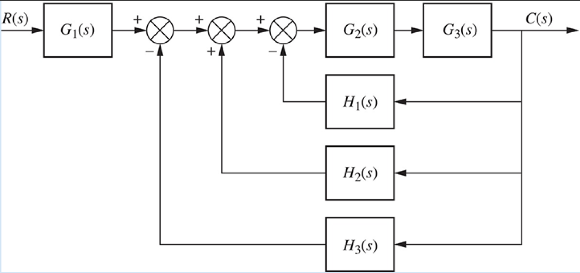
Schémas-bloc : Exercice 1
Notes:
From Norman S. Nise (8th ed.) : Example 5.1

Slide 12
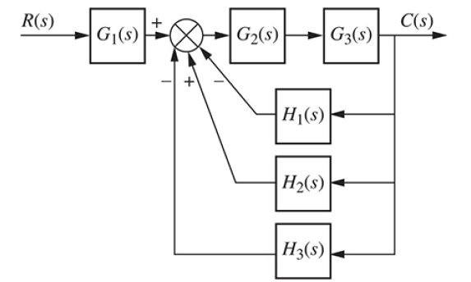
Schémas-bloc : Exercice 1 - Suite

Slide 13
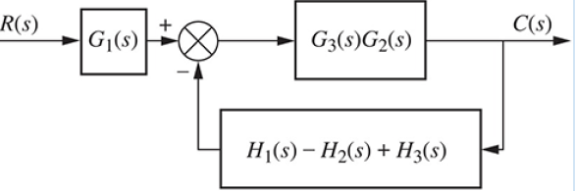
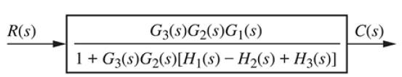
Schémas-bloc : Exercice 1 - Fin

Slide 14
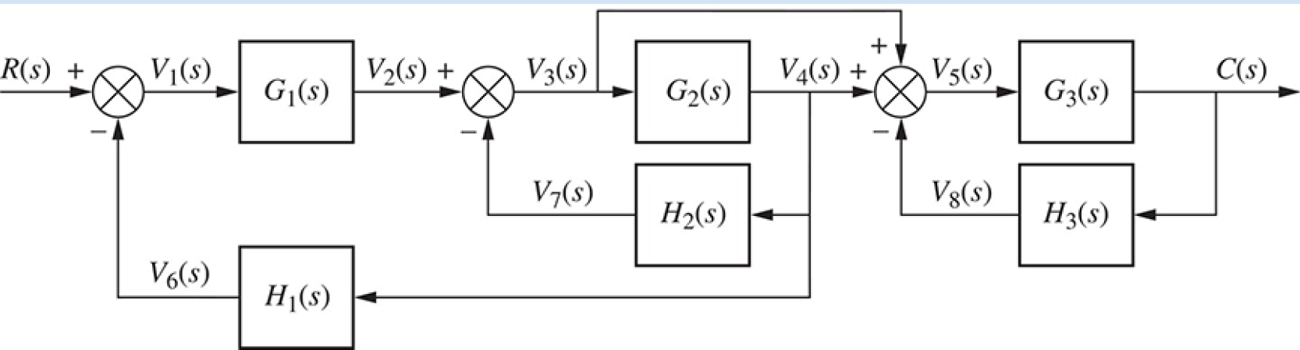
Schémas-bloc : Exercice 2
Notes:
From Norman S. Nise (8th ed.) : Example 5.2

Slide 15
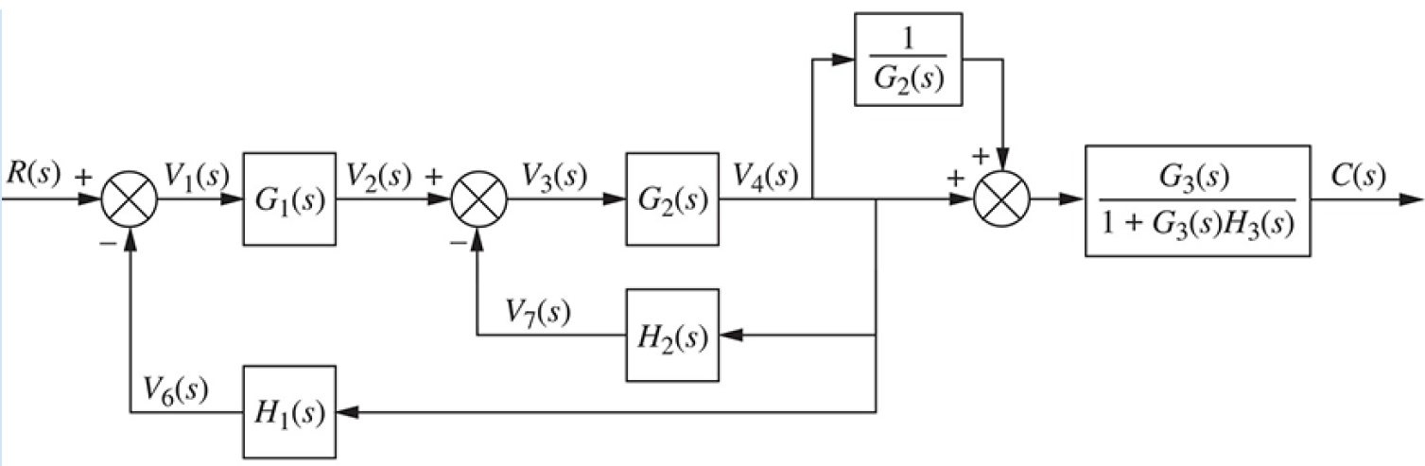
Schémas-bloc : Exercice 2 - Suite

Slide 16
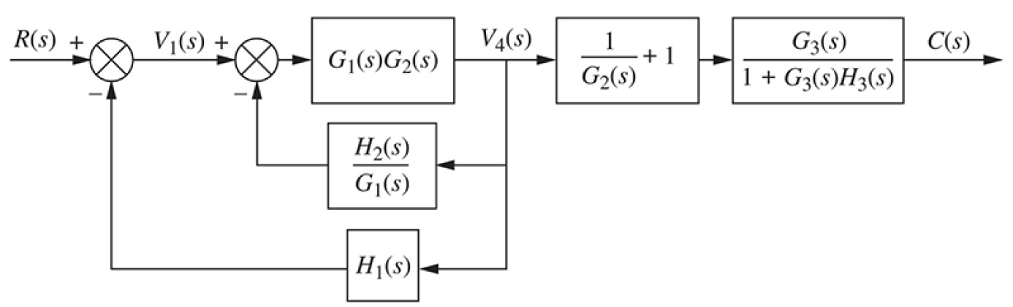
Schémas-bloc : Exercice 2 - Suite

Slide 17
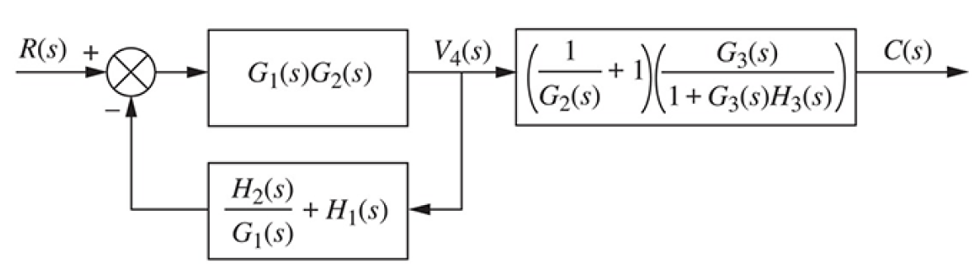
Schémas-bloc : Exercice 2 - Suite

Slide 18
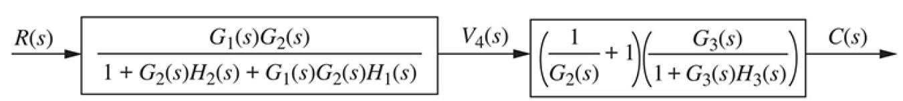
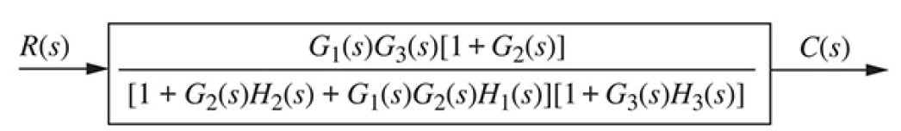
Schémas-bloc : Exercice 2 - Fin

Slide 19

Critères de performance d’un système régulé
Notes:
Cf. syllabus p. 2-9 -> 2-11

Slide 20
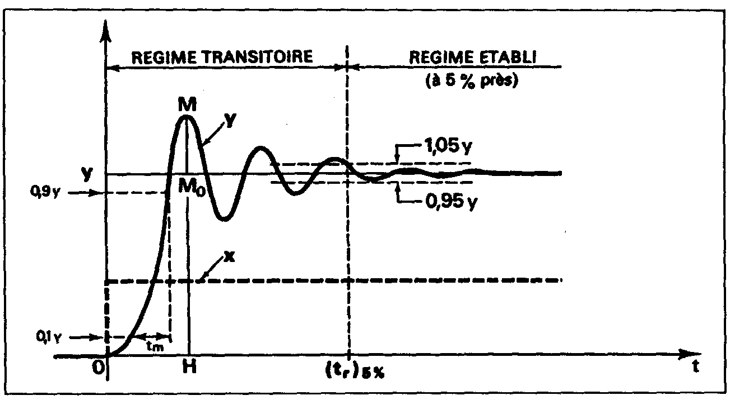
Critères de performance d’un système régulé
Stabilité
Rapidité
Précision
Robustesse
Amortissement
Amortissement

Slide 21
Critères de performance d’un système régulé
Stabilité
Rapidité
Précision
Robustesse
Amortissement
-
Amortissement
➔ cf. plus tard

Slide 22











Stabilité - Amortissement
$$Valeur en régime établi= \left\|\vec{HM_{0}}\right\|$$
$$Peak=\left\|\vec{HM}\right\|$$
$${Peak}_{time}=\left\|\vec{OH}\right\|$$
$$M_{p}$$
$${OS}_{abs}$$
$$Dépassement absolu=\left\|\vec{M_{0}M}\right\|$$
$$Dépassement relatif=\frac{\left\|\vec{M_{0}M}\right\|}{\left\|\vec{HM_{0}}\right\|}$$
$${OS}_{\%}=\frac{{OS}_{abs}}{y_{ss}}$$
≠
Consigne
$$t_{p}$$
Steady-state value ($y_{ss}$)
Notes:
Cela ne sert à rien de regarder les autres critères si le système n’est pas stable !
$y_{ss}$= « Steady–state value » = Valeur en régime établi
$M_{p}$= « Peak magnitude » = Amplitude du 1er dépassement
$t_{p}$ = « Peak time » = Instant du 1er dépassement
${OS}_{abs}$= « Absolute OverShoot » = Dépassement absolu
${OS}_{\%}$= « Relative OverShoot » = Dépassement relatif

Slide 23

Rapidité
Temps de réponse à 5% ($t_{s_{5\%}}$)
= Tps nécessaire pour que le système se stabilise dans une plage de 5% autour de la valeur finale
➔ vitesse de stabilisation
Temps de montée ($t_{r}$)
= Temps nécessaire pour que le système passe de 10% à 90% de la valeur finale
➔ vitesse de réaction
Notes:
$t_{s_{5\%}}$ = « Settling Time at 5% »
$t_{r}$ = « Rising Time »

Slide 24
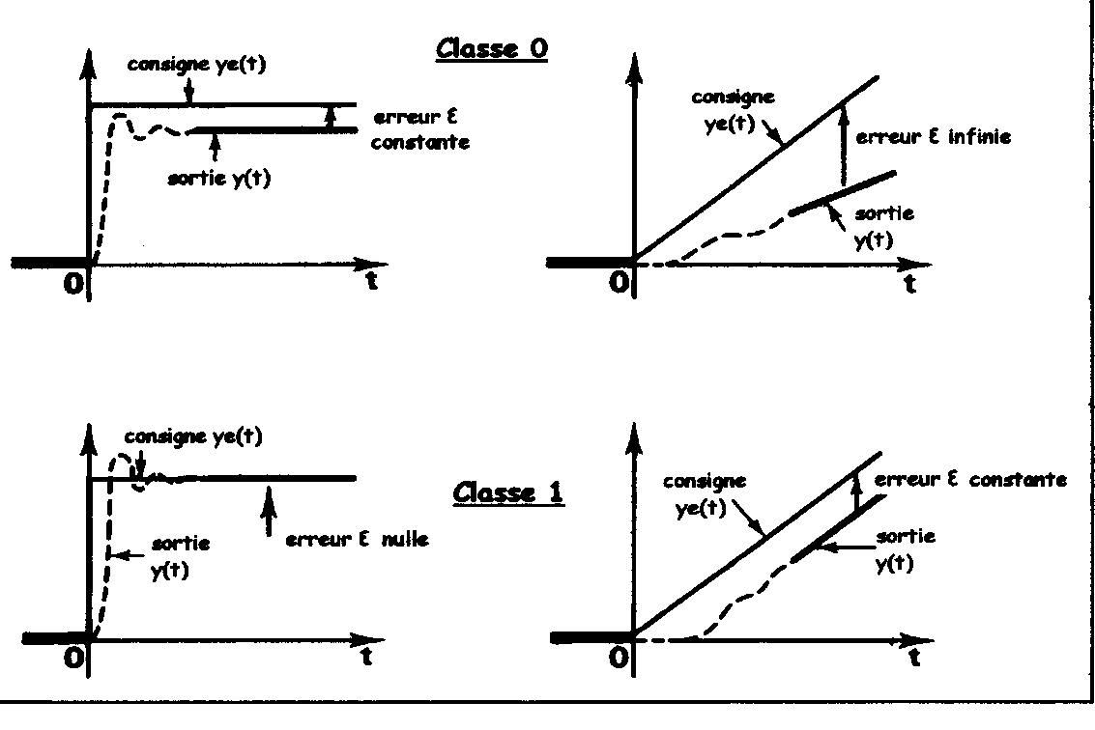

Précision
Erreur de position
Erreur de vitesse
Erreur de précision
Différence entre ce qu’on souhaite (= consigne) et ce qu’on obtient en sortie de notre système en régime établi
$$ε=r−y_{ss}$$
Notes:
$ε$ = erreur
r = « Reference »
$y_{ss}$= « Steady–state value » = Valeur en régime établi

Slide 25
Forme canonique et analyse d’un système du 1er ordre
Notes:
Cf. syllabus p. 2-9 -> 2-11

Slide 26

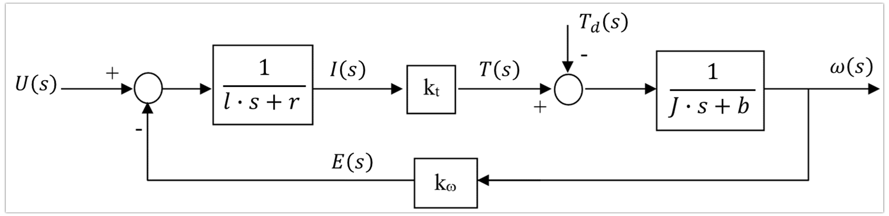
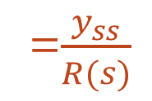
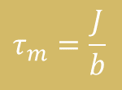

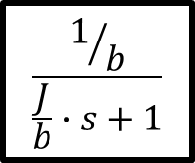
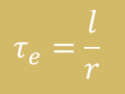
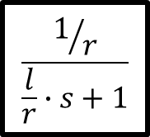
Système du 1er ordre
K : gain statique
=$\frac{y_{ss}}{R(s)}$
Unité dépend de celles de Y(s) et de R(s) !
Forme canonique :
$$G(s)=\frac{K}{τ∙s+1}$$
Cste de temps électrique
Cste de temps mécanique
$$τ_{e}=\frac{l}{r}$$
$$τ_{m}=\frac{J}{b}$$
τ : constante de temps
$$\frac{1/r}{\frac{l}{r}∙s+1}$$
$$\frac{1/b}{\frac{J}{b}∙s+1}$$

Slide 27

Réponse indicielle d’un système du 1er ordre et impacts de K et τ
Vérification de l’installation de VS Code
+
Jupyter notebook LaboSeance1_1

Slide 28
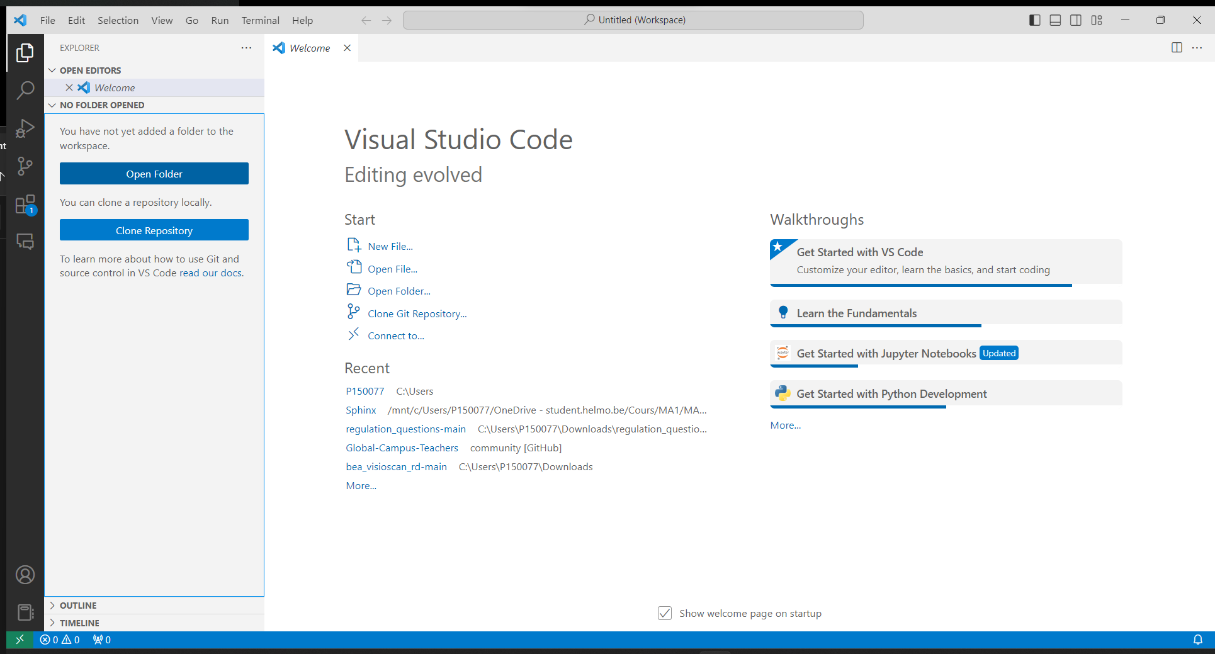
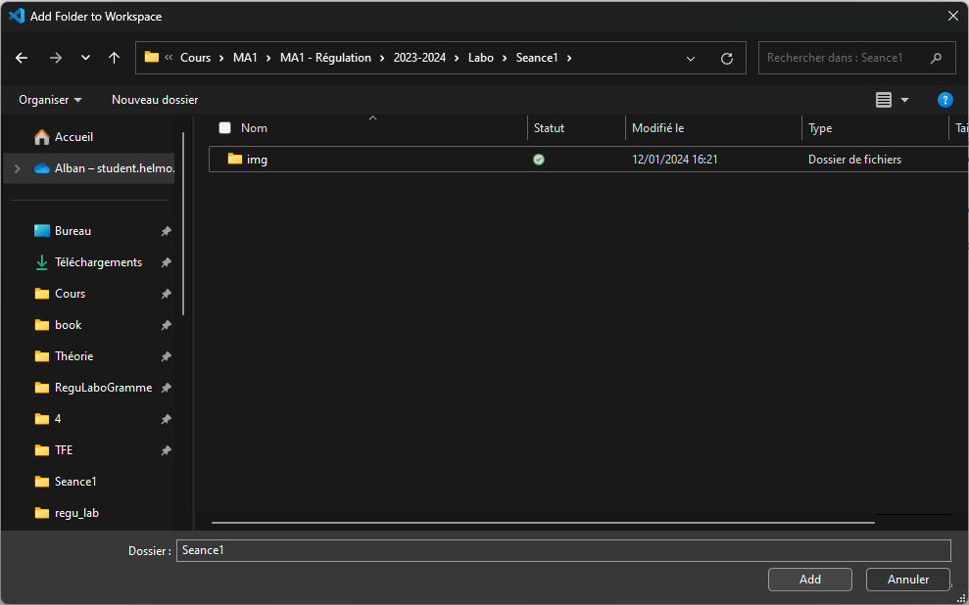
VS Code : vérification de l’installation

Slide 29
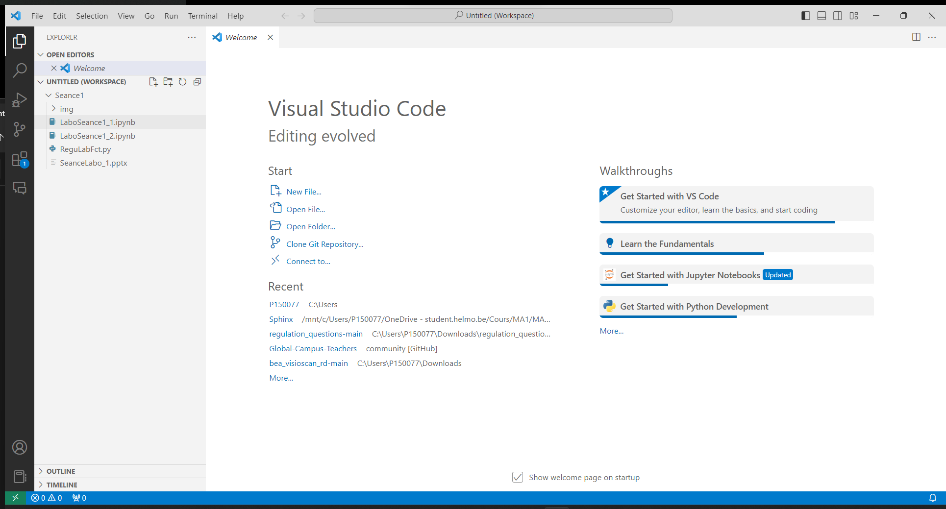
VS Code : vérification de l’installation

Slide 30

Mise en commun des observations/réponses

Slide 31
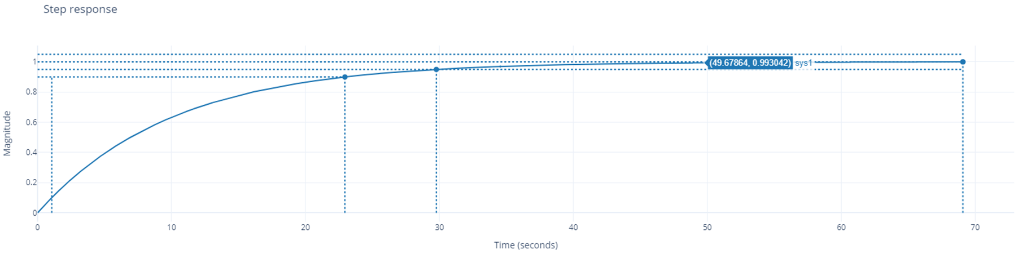
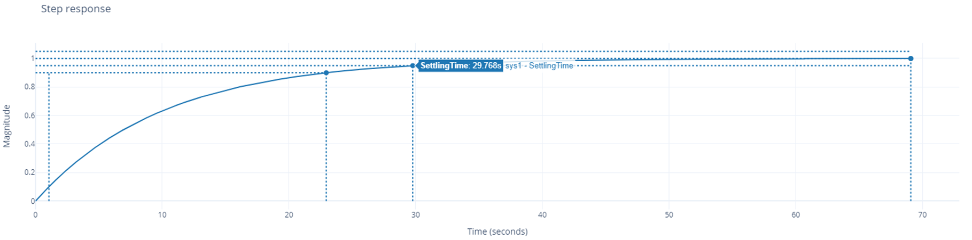




Valeurs de τ
$$3τ=0.65⋅y_{ss}$$
$$5τ=0.99⋅y_{ss}$$
$$τ=0.63⋅y_{ss}$$

Slide 32



Impact de K
Si K ↑ :
$\text{O}\text{S}\text{\%}$
$t_{s_{5\%}}$
$t_{r}$
$y_{ss}$
Si K ↑ :
$\text{O}\text{S}\text{\%}$= 0
$t_{s_{5\%}}=cst= 3τ$
$t_{r}$ = cst
$y_{ss}$ = K ⇨ ↑

Slide 33



Impact de τ
Si τ ↑ :
OS% = 0
$t_{s_{5\%}}= 3τ$⇨ ↑
$t_{r}$ ↑
$y_{ss}$ = K = cst
Si τ ↑ :
OS%
$t_{s_{5\%}}$
$t_{r}$
$y_{ss}$

Slide 34
Forme canonique et analyse d’un système du 2nd ordre
Notes:
Cf. syllabus p. 2-9 -> 2-11

Slide 35


Système du 2nd ordre
K : gain statique
ζ : coefficient d’amortissement
Forme canonique :
$$G(s)=\frac{K}{\frac{1}{ω_{n}^{2}}∙s^{2}+\frac{2ζ}{ω_{n}}∙s+1}$$
ω_{n} : pulsation naturelle

Slide 36

Système du 2nd ordre
K : gain statique
ζ : coefficient d’amortissement
Forme canonique :
$$G(s)=\frac{K}{\frac{1}{ω_{n}^{2}}∙s^{2}+\frac{2ζ}{ω_{n}}∙s+1}$$
ω_{n} : pulsation naturelle

Slide 37







Système du 2nd ordre
$$\frac{k_{t}}{k_{t}k_{ω}+\left(ls+r\right)\left(Js+b\right)}$$
$$G(s)=\frac{K}{\frac{1}{ω_{n}^{2}}∙s^{2}+\frac{2ζ}{ω_{n}}∙s+1}$$
$$G_{CL}=\frac{G_{DC}}{1+G_{DC}∙G_{F}}$$
$$H\left(s\right)=\frac{ω\left(s\right)}{U\left(s\right)}=\frac{k_{t}}{k_{t}k_{ω}+\left(ls+r\right)\left(Js+b\right)}$$
Formule de Black
$$=\frac{\frac{k_{t}}{k_{t}k_{ω}+rb}}{\frac{Jl}{k_{t}k_{ω}+rb}.s^{2}+\left(\frac{rJ+lb}{k_{t}k_{ω}+rb}\right).s+1}$$
$$H\left(s\right)=\frac{ω\left(s\right)}{U\left(s\right)}=\frac{k_{t}}{k_{t}k_{ω}+rb+\left(rJ+lb\right)s+Jls^{2}}$$

Slide 38
Réponse indicielle d’un système du 2nd ordre et impacts de K, ω_{n} et ζ
Jupyter notebook LaboSeance1_2

Slide 39
Mise en commun des observations/réponses

Slide 40



Impact de K
Si K ↑ :
$\text{O}\text{S}\text{\%}$ = cst
$t_{s_{5\%}}=cst$
$t_{r}$ = cst
$y_{ss}$= K ⇨ ↑
Si K ↑ :
$\text{O}\text{S}\text{\%}$
$t_{s_{5\%}}$
$t_{r}$
$y_{ss}$

Slide 41



Impact de $ω_{n}$
Si $ω_{n}$ ↑ :
$\text{O}\text{S}\text{\%}$ = cst
$t_{s_{5\%}}$ ↓
$t_{r}$↓
$y_{ss}$ = K = cst
Si $ω_{n}$ ↑ :
$\text{O}\text{S}\text{\%}$
$t_{s_{5\%}}$
$t_{r}$
$y_{ss}$

Slide 42



Impact de $ζ$
Si $ζ$ ↑ :
$\text{O}\text{S}\text{\%}$ ↓
$t_{s_{5\%}}$ ↓ jusqu’à 0.7 puis ↑
$t_{r}$ ↑
$y_{ss}$ = K = cst
Si $ζ$ ↑ :
$\text{O}\text{S}\text{\%}$
$t_{s_{5\%}}$
$t_{r}$
$y_{ss}$

Slide 43




Évaluation de la séance

